Slide 1
25 лет Конституции
Российской Федерации:
Конституционные права
и обязанности
Работу выполнили:
Юндина Анастасия Романовна,
Школьникова Татьяна Сергеевна
ученицы 5 «б» класса
МБОУ СОШ № 5 г. Красный Сулин Ростовской области

Slide 2
История Конституции Российской Федерации
Действующая Конституция Российской Федерации была принята в 1993 году.
Она пришла на смену Основным законам Российской империи 1906 года и конституциям РСФСР 1918, 1925, 1937 и 1978 годов.

Slide 3
История Конституции Российской Федерации
Конституция Российской Федерации была принята 12 декабря 1993 года
по результатам всенародного голосования
Термин «всенародное голосование» (а не «референдум») был использован для того, чтобы обойти положение действовавшего Закона о референдуме РСФСР, согласно которому Конституция может быть изменена лишь большинством голосов от общего числа избирателей страны
Конституция Российской Федерации 1993 года вступила в силу в день её опубликования в «Российской газете» — 25.12.1993
За новую Конституцию проголосовало 58,43 % от числа принявших участие в голосовании

Slide 4
Структура Конституции РФ
Преамбула
Раздел I
9 глав, 137 статей
Раздел II Заключительные и переходные положения

Slide 5
Конституционные права человека
Права человека — такие правила, которые обеспечивают защиту достоинства и свободы каждого отдельного человека. В своей совокупности основные права образуют основу правового статуса личности.

Slide 6
Конституционные права человека прописаны во 2 главе Конституции Российской Федерации
ПРАВО НА ОХРАНУ ЗДОРОВЬЯ | ПРАВО НА СОЦИАЛЬНОЕ ОБЕСПЕЧЕНИЕ ПО ВОЗРАСТУ
КАЖДЫЙ ИМЕЕТ ПРАВО НА ЖИЛИЩЕ | КАЖДЫЙ ИМЕЕТ ПРАВО НА ОБРАЗОВАНИЕ

Slide 7
Конституционные права человека
ПРАВО НА СУДЕБНУЮ ЗАЩИТУ | ПРАВО НА БЛАГОПРИЯТНУЮ ОКРУЖАЮЩУЮ СРЕДУ
ПРАВО НА СВОБОДНЫЙ РУД | ПРАВО УЧАСТВОВАТЬ В УПРАВЛЕНИИ ДЕЛАМИ ГОСУДАРСТВА

Slide 8
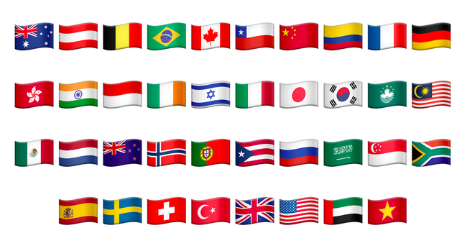
Конституционные права человека
ПРАВО СВОБОДНО ВЫЕЗЖАТЬ ЗА ПРЕДЕЛЫ РФ | ПРАВО НА НЕПРИКОСНОВЕННОСТЬ ЧАСТНОЙ ЖИЗНИ
ПРАВО НА ЖИЗНЬ | ПРАВО НА ОПРЕДЕЛЕНИЕ И УКАЗАНИЕ СВОЕЙ НАЦИОНАЛЬНОЙ ПРИНАДЛЕЖНОСТИ

Slide 9
Конституция Российской Федерации
устанавливает обязанности человека. Не бывает прав без обязанностей!
Обязанность - это мера общественно необходимого поведения человека, призванная вместе с правами и свободами обеспечивать баланс, устойчивость и динамизм правового регулирования.

Slide 10
Конституционные обязанности человека.
Соблюдение Конституции РФ и законов РФ | Уважение прав и свобод других лиц
Забота о детях и нетрудоспособных родителях | Получение основного общего образования

Slide 11
Конституционные обязанности человека.
Забота о памятниках истории и культуры | Уплата налогов и сборов
Охрана природы и окружающей среды | Защита Отечества

Slide 12
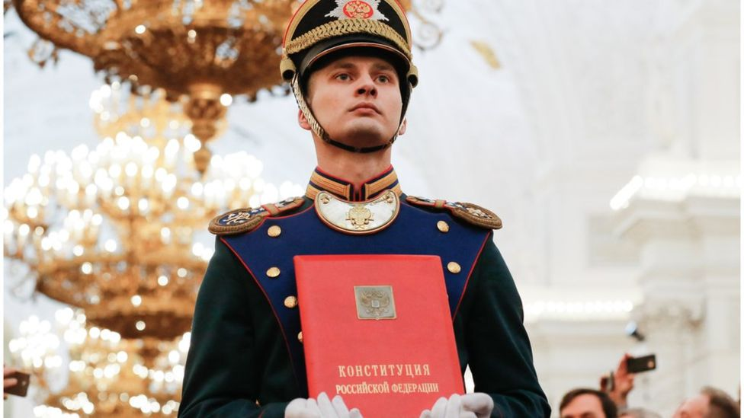
Конституция Российской Федерации гарантирует права человеку и гражданину. Государство обеспечивает гарантии соблюдения данных прав. Однако широк и круг обязанностей людей перед государством, которое вправе потребовать исполнение данных обязанностей каждым гражданином РФ.

Slide 13
25 лет Конституции
Российской Федерации!

